Slide 1
Déployez un modèle de Machine Learning
Projet 5
Data Science et Machine Learning
Openclassrooms
2025-2026
Présentation : Christophe Salles

Slide 2
Déployez un modèle de Machine Learning
Contexte :
  mettre en production un modèle de prédiction de démission d’un employé via une API FastAPI pour un utilisateur final (décideur) :
  une gestion du code avec Git (dont fichiers README et requirements.txt)
  des tests unitaires et fonctionnels avec Pytest,
  une base de données et des tables PostgreSQL inter-agissant avec le modèle
  une pipeline CI/CD pour automatiser les tests
  une interface de prédiction avec Gradio, alternative à FastAPI, pour un utilisateur finalo

Slide 3
Déployez un modèle de Machine Learning
Description du travail :
Environnement virtuel (notamment avec Python 3.12)
Téléchargement du modèle entraîné (.joblib)
Création du fichier fusionné.csv à partir des fichiers data en python
Création de la base de données sous postgreSQL
Création des tables avec SQLalchemy
Import du fichier fusionné dans la table postgreSQL
Suivi des modifications via Git
Fortes contraintes sur les dépendances : concordance des versions avec Python (3.14 non utilisable)
Vérification de la conformité des variables, des types, de l’orthographe, des codecs... entre fichiers
Tests pour vérification du fonctionnement du code
Mise en place de l’API FastAPI pour un utilisateur final
Mise en place de Gradio pour un utilisateur final

Slide 4
Déployez un modèle de Machine Learning
Environnement et sécurité:
  un fichier .env pour les credentials (obligatoirement non commités) :
    sécurité de la DB (confidentialité du mot de passe)
    à date, en local, pas de restriction sur les droits utilisateurs de la base de données
  un fichier .gitignore
    pour ne pas afficher le fichier .env sur GitHub
    pour alléger les serveurs github (paramètres de l’espace virtuel, fichiers de caches,fichiers inutiles pour l’utilisateur final...)

Slide 5
Déployez un modèle de Machine Learning
README.md :
  Décrit les besoins technologiques et la procédure de fonctionnement :
    Télécharger le projet en local (clone de GitHub vers la machine locale)
    Indication sur le modèle entraîné
    Création et activation environnement virtuel
    Création de la Base de données
    Création des tables de la base de données
    Tests unitaires et fonctionnels pour vérification de la fonctionnalité du code
    Utilisation de l’interface API FastAPI pour les prédictions
    Utilisation de l’interface Gradio pour les prédictions
requirements.txt
  Fichier des dépendances à utiliser
    Nom de l’application
    Version(s) compatible(s) pour le bon fonctionnement du code
    Reproduction de l’environnement par une tierce personne .

Slide 6


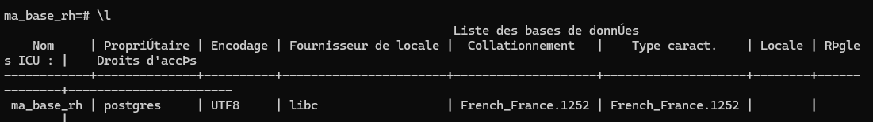
Déployez un modèle de Machine Learning
Création de la Base de données:

Slide 7
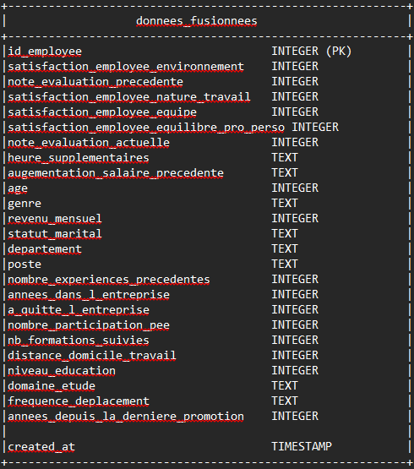
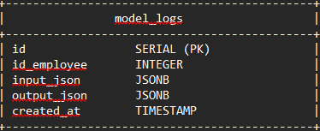
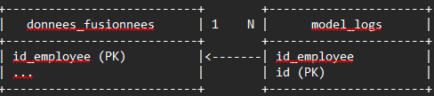
Déployez un modèle de Machine Learning
Schema de la base de données

Slide 8
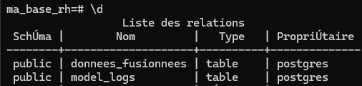

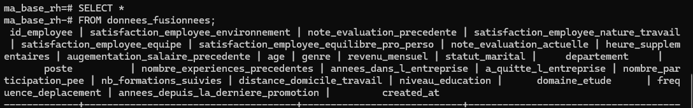
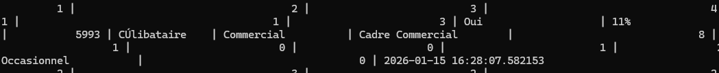
Déployez un modèle de Machine Learning
Tables de la base de données:

Slide 9
Déployez un modèle de Machine Learning
Tests automatiques : à chaque push ou pull request,vérification du fonctionnement du code Python
test sur l’API :
  test de réponse de l’API
  test de validation des données d’entrée
  test sur un employé introuvable
  test avec des données valides
test sur la base de données
  test de fusion des tables
test du modèle :
  test du chargement du modèle entraîné
  test de prédiction sur un employé inexistant

Slide 10
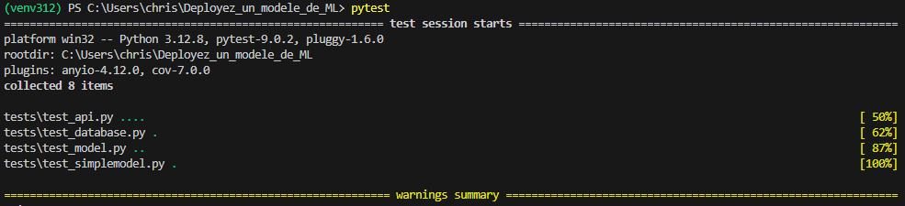
Déployez un modèle de Machine Learning
Résultat des tests:

Slide 11
Déployez un modèle de Machine Learning
Eléments essentiels de GitHub :
- structure du projet, identique au dépôt local Git
-vision des branches du projet, des commits, des tags
-le fichier .yml :
installe un environnement propre à chaque test
construit l’automatisation des tests à chaque push et pull request
-GitHub Actions :
exécute les tests
vérification de la fiabilité des tests avant fusion du code vers la branche production
traçage des erreurs, des sorties de tests,...

Slide 12
Déployez un modèle de Machine Learning
API FastAPI pour le décideur :
Prédiction de départ d’un employé par Id ou via caractéristiques
  Prédiction en local ici
  exécute le modèle entraîné chargé
  vérification du fonctionnement (endpoint racine) : statut
  prédiction via données en entrée pour un profil quelconque existant ou non (endpoint predict)
  prédiction pour un employé existant (endpoint avec Id) via la base de données postgre SQL
  validation stricte des données entrantes et sortantes via Pydantic (champs typés, variables catégorielles contrôlées)
  documentation automatique via Swagger (endpoints, schéma des données, erreurs, exemples)
  Enregistrement du résultat des prédictions dans une table de données

Slide 13

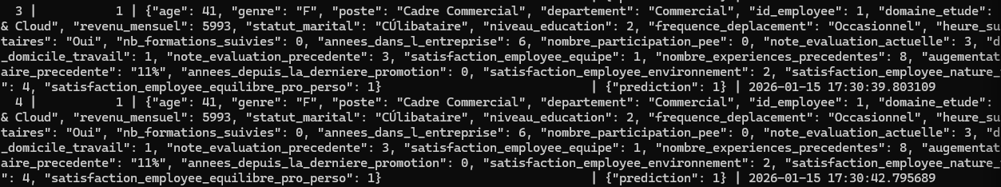
Déployez un modèle de Machine Learning
  Enregistrement des prédictions réalisées avec l’API dans la table de données :

Slide 14
Module de prédiction : interface Gradio
Déployez un modèle de Machine Learning
Fonctionnement :
  Chargement du modèle entraîné
  Saisie des valeurs d’entrée pour chaque variable
  Retourne la valeur de prédiction
  Déploiement en local (local host)
  Déploiement sur le Cloud Hugging Face :
    création d’un environnement Hugging Face
    avec un lien
    sans base données (sans HF secrets)
    accès public ici (ne nécessite pas de compte HF) ; accès restreint si besoin (avec compte HF)
Que des avantages :
  Grande simplicité de l’interface
  Peu de lignes de code
  Efficacité
  Tout est géré par Gradio (SDK) :
    interface web intégrée
    connaissances en html ou java script non nécessaires)
    bibliothèques Python intégrées
    facilité de création
  Utilisable par le décideur

Slide 15
Déployez un modèle de Machine Learning
Merci de votre écoute

